Slide 1
Emerald eJournals http://www.emeraldinsight.com
http://www.emeraldgrouppublishing.com/support/training/tutorials.htm
(사이트 이용법 국문 안내)
Last Update : Feb 2016 EBSCO KOREA

Slide 2
출판사 소개
1967년 설립되었으며 사회적 이익을 위한 연구, 조사결과를 제공하는 글로벌출판사
Double-blind peer review를 통해 300종의 저널과 2,350종 이상의 eBook과 book collection을 출간하고 있으며, 전세계 130개국, 약 5,000 고객기관의 106,000 조언자, 저자, 에디터 보유
원문 제공 년도 : 1994년 ~ 현재 (Backfiles collection : 창간호 ~ 1993년)
주제 분야 : 경영/경제, 문헌정보학 등 사회과학 및 공학
저널 종수 : 175종 (EM 175 Collection)
23종 (Engineering Collection)
홈페이지
  - 가장 적절한 연구에 빠르고 쉽게 접근할 수 있도록 돕는 연구자를 위한 플랫폼 (http://www.emeraldinsight.com)
  - Emerald의 상품과 서비스에 관한 정보를 제공하는 새 플랫폼 (www.emeraldgrouppublishing.com)

Slide 3
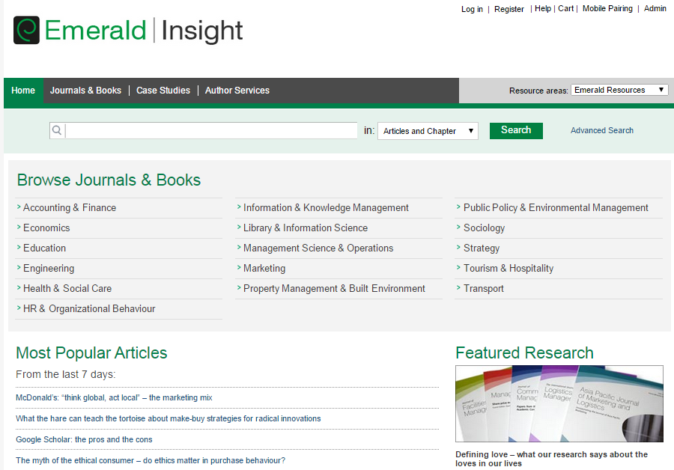
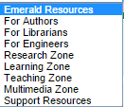
Home Page
E
A
B
C
D
A. 간편검색 & 고급검색
B. 27개 주제별 또는 알파벳순 브라우징
C. 최근 7일간 가장 인기 있는 아티클
D. 매주 주제선정하여 관련 기사의 Free access 제공
E. 저자, 교수, 학생 등을 위한 다양한 자료 제공

Slide 4
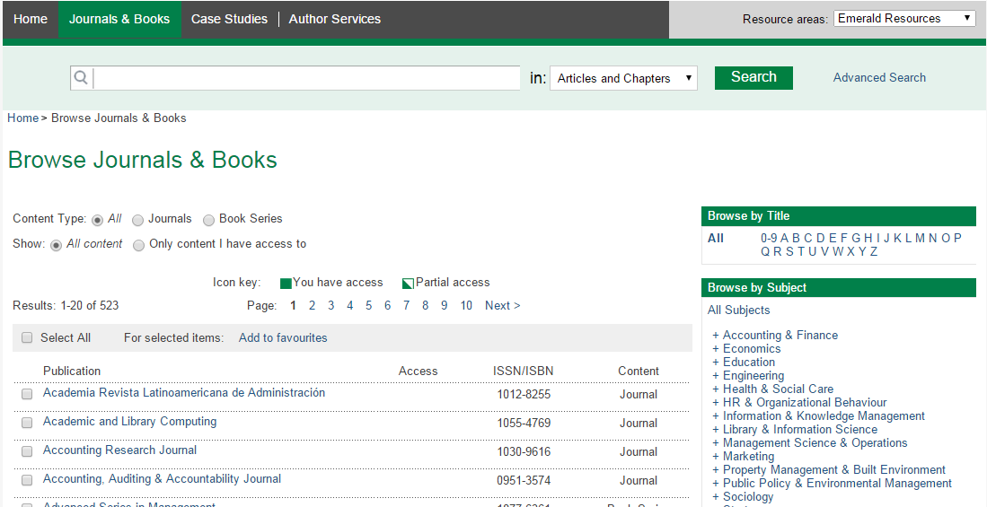
Browse
Click!
B
A
A. View : 자료 유형 또는 도서관 구독분으로 한정하여 브라우징
B. Browse Options : 알파벳 또는 주제 선택 후, 좌측에서 저널 브라우징

Slide 5
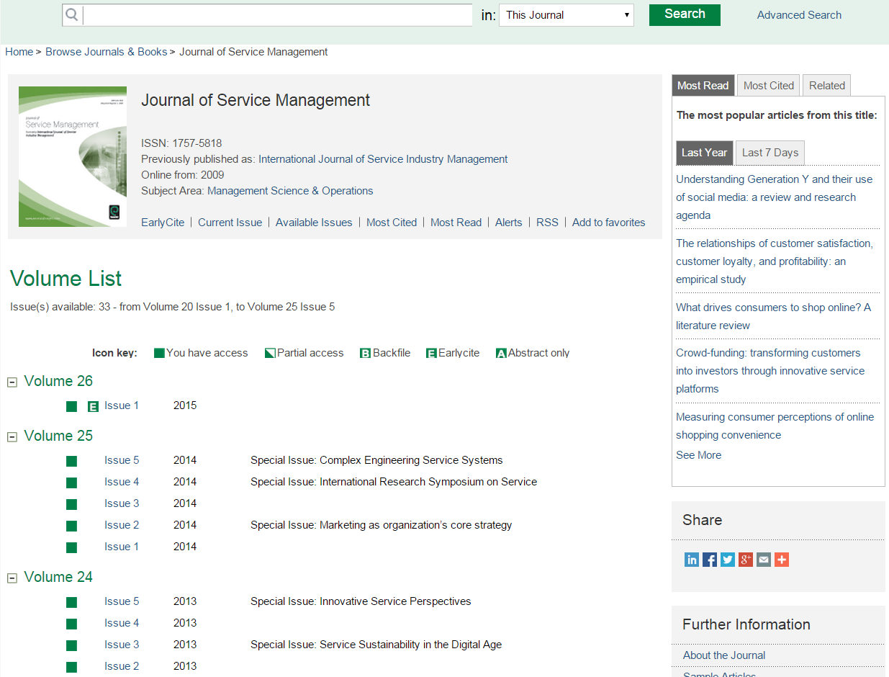
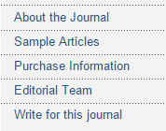
Journal Homepage
A
D
B
C
E
A. 저널 내 키워드 검색
B. 이전 서명으로 발행된 저널 페이지로 이동
C. E-mail Alerts, RSS, My Profile에 즐겨찾기 추가
D. Most Read : 저널의 최근 1년, 7일간 가장 인기 있는 기사 브라우징
E. 우리 도서관 구독분이 로 표시됩니다!
F. Further Info. : 저널에 대한 상세 정보
F

Slide 6
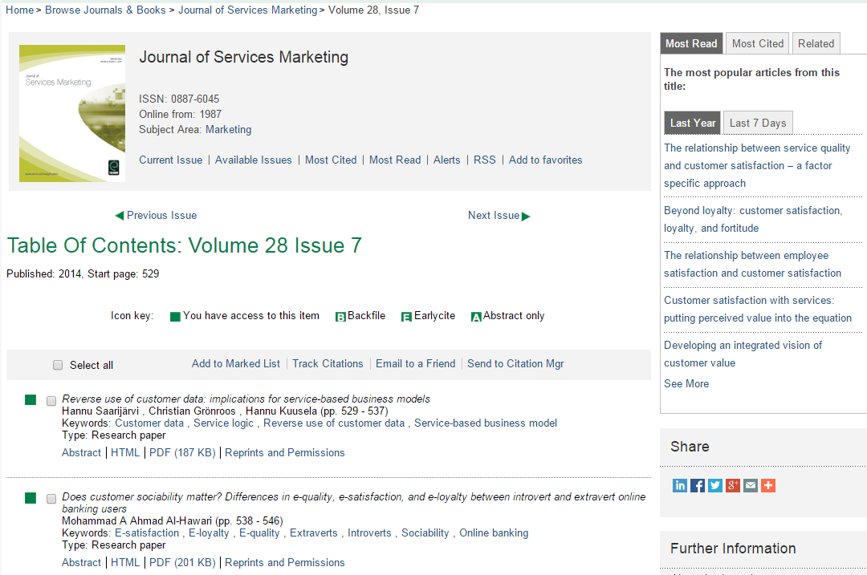
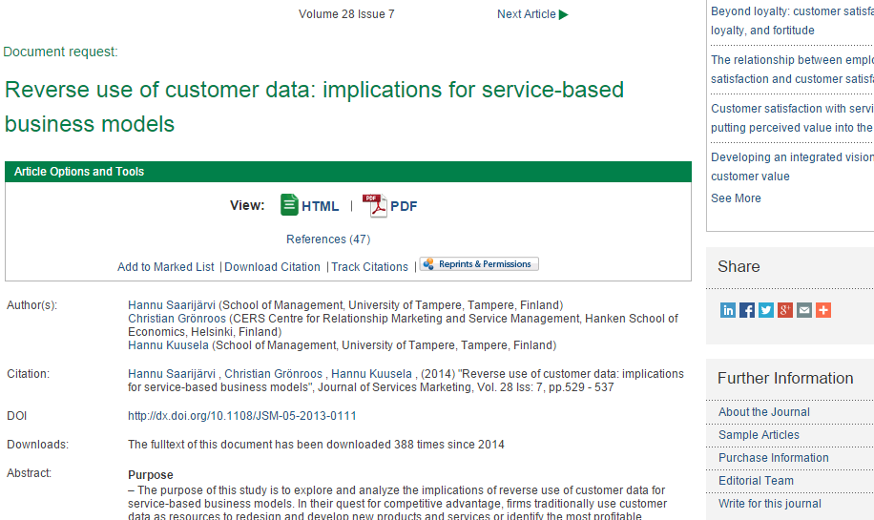
Issue Homepage
A. Abstract 클릭하여 아티클의 자세한 서지정보 확인
B. 아티클의 참고문헌 인용정보 및 관련 콘텐츠로 연결
C. Marked list에 아티클 세션 저장, 인용정보 저장 등
D. SNS등으로 공유
A
B
C
D

Slide 7
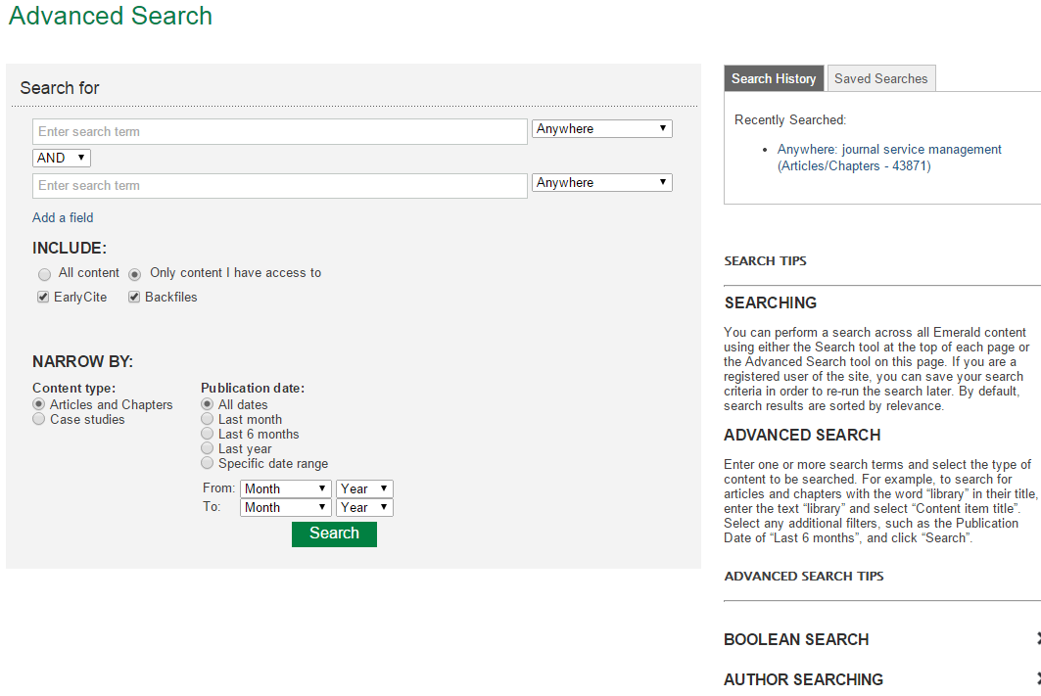
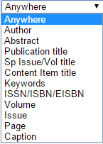
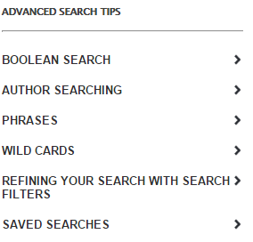
Advanced Search
D
A
E
B
C
A. 검색필드 제한하여 정확한 검색 결과 도출
B. INCLUDE : 모든 컨텐츠 또는 우리 도서관 구독분으로 제한 및 EarlyCite, Backfiles 로 검색범위 제한
C. NARROW BY : 컨텐츠 유형, 발행일로 검색범위 제한
D. Search History : 검색 기록 확인 및 결과 화면 바로 이동
E. Search Help : 자세한 검색 도움말 제공

Slide 8
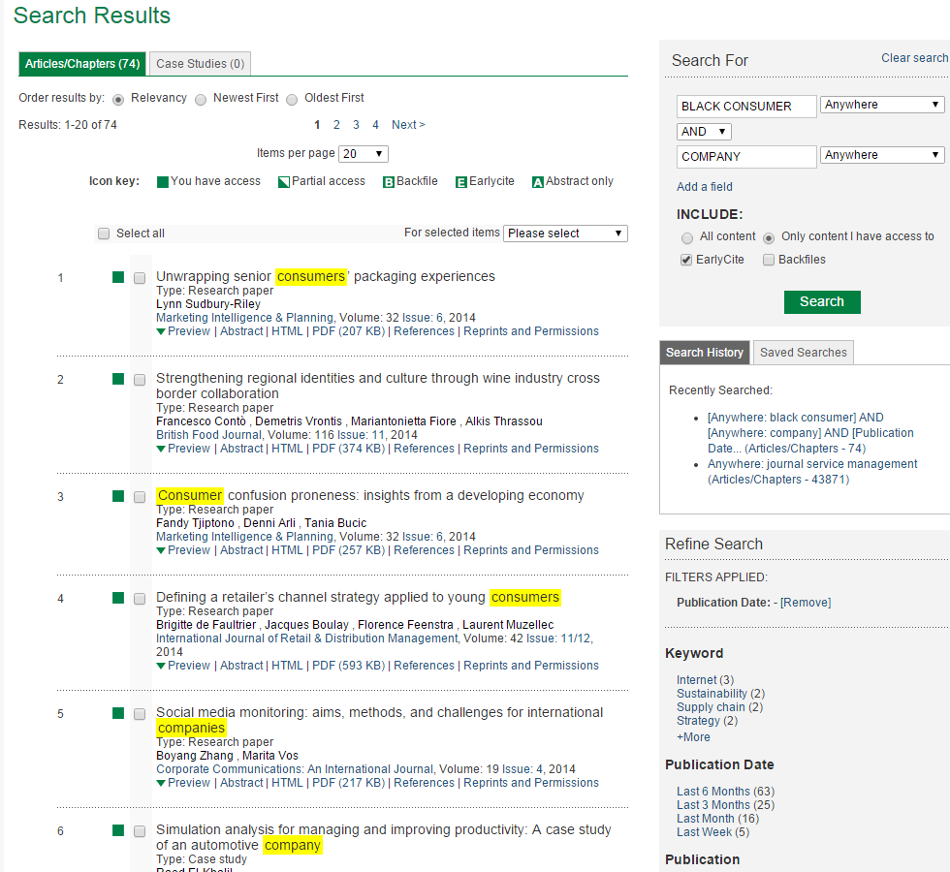

Search Results
B
A
C
E
A. 검색결과 재정렬: 적합성, 최근 또는 오래된 순 정렬
B. Search for : 새로 검색
C. My profile에 검색결과 저장, 이메일전송 등
D. Type : 아티클 타입 안내 (다음 슬라이드 참조)
E. Refine Search : 검색결과 내 제한

Slide 9
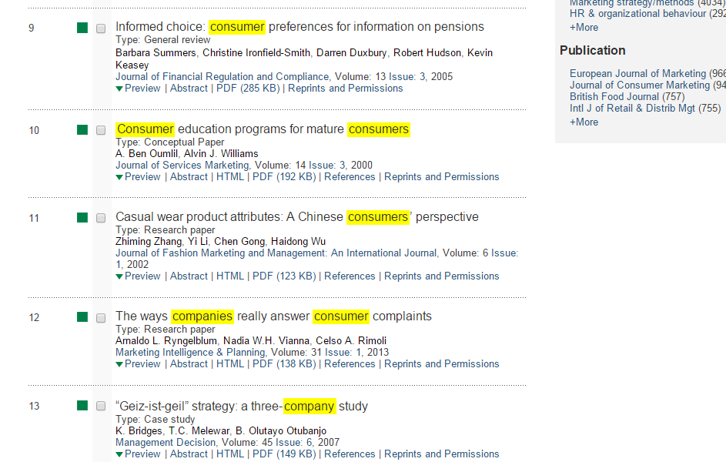
Type of article
* Research paper : 저자에 의해 수행된 모든 형태의 연구-모델이나 프레임워크의 검증, 행동 연구, 데이터 검증, 시장 조사, 설문 조사, 경험적 또는 과학적, 임상학적 연구-를 보고하는 논문
* Viewpoint : 저자의 견해와 해석에 의존하는 모든 논문 또는 저널리스트의 기사
* Technical paper : 기술적 상품, 프로세스 또는 서비스를 기술하고 평가하는 논문
* Conceptual paper : 연구의 기초가 되는 것이 아니라 가설을 세우는 것으로, 논변적이고 철학적인 토론과 다른 사람들의 작업과 사고의 비교연구를 포함
* Case study : 사례연구는 실제 조직 내 개입 또는 경험을 기술하며, 교수활동으로써 사용된 법적 또는 가상의 사례연구들이 포함
* Literature review : 특정 주제분야에서 주석 또는 비평이 주 목적인 논문이 포함되며, 정보자원에 조언을 제공하는 선택적 참고문헌이 되거나, 연구의 목적이 토픽을 개발하고 다른 관점을 탐구하는데 주요 원인을 포함한다는 점에서 포괄적임
* General review : 개요 또는 어떤 개념, 기법, 현상의 역사적인 조사를 제공하는 논문을 포함하여, 논변적이기보다 좀더 서술적이고 교육적임

Slide 10
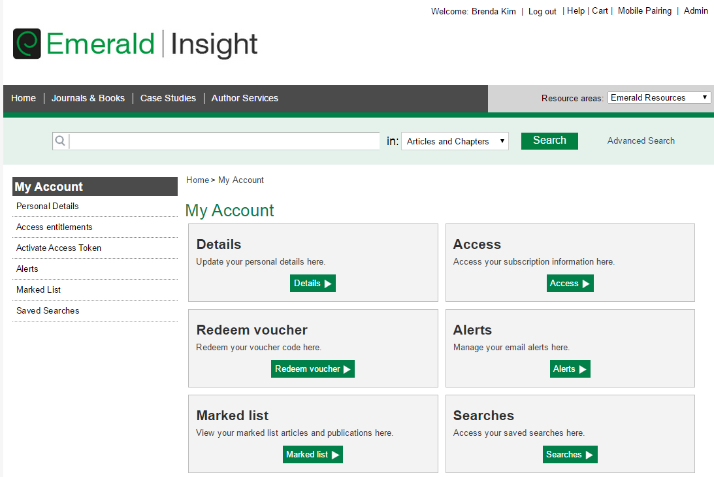
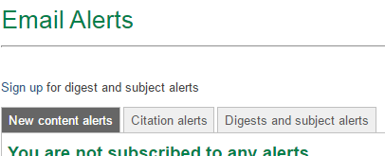
My Account
로그인 후, 등록한 이메일 또는 이름 클릭하여 My account로 이동
* Details : 개인 정보 수정
* Access : 기사, 챕터 추가 구매 항목 확인
* Redeem voucher : 트라이얼, 무료 액세스, 추가 컨텐츠 바우처 활성화 (access token 필요)
* Alerts : 관심 아티클의 목차 알림, 구독 뉴스레터 확인
* Marked list : 관심 저널, 아티클 목록 확인
* Searches : 검색 결과 기록 관리

Slide 11
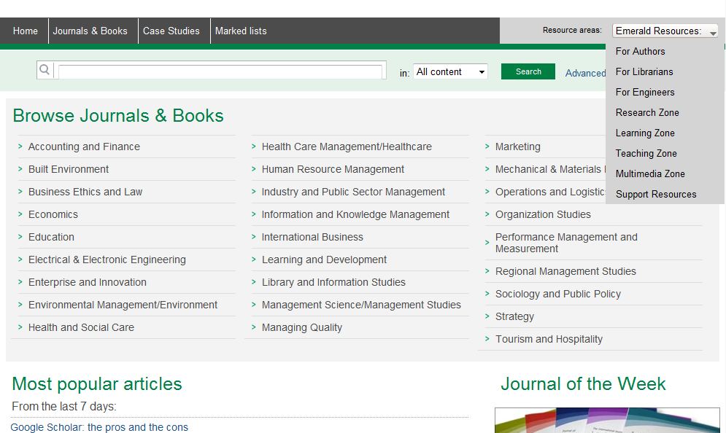
Emerald Resources
<Emerald Resources>
http://www.emeraldgrouppublishing.com 에서 제공
* Research Zone
- 세계 여러 곳의 연구자를 위한 resource
* Learning Zone
- MBAs, 학위,임원 코스, business 관련 주제를 학습하기 위한 Resource
- 문헌 서명, 매니지먼트 기사, Podcasts
* Teaching Zone
- Business & management 분야 teaching 을 위한 resource
- 2001년부터 현재까지의 중요 Case Study
- 유명인사 인터뷰, 도서 리뷰
* Multimedia Zone
- 초록, 전문가 인터뷰, 에디터/저자 인터뷰, Emerald 상품/서비스에 대한 소개를 동영상으로 제공

Slide 12
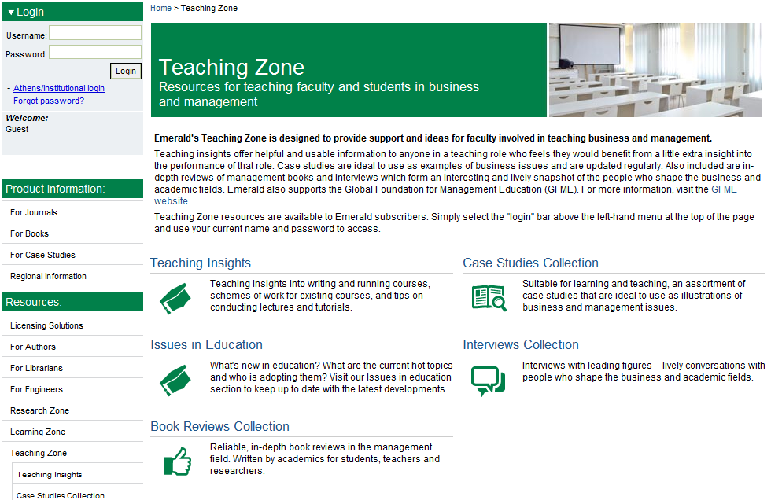
Emerald Resources: Teaching Zone
* Teaching Insights
강의 계획서 작성, 강의 진행, 강의&지도 수행에 관한 팁 제공
* Case Studies Collections
경영&관리 이슈의 실례로 사용하기에 학습과 교수에 적합한 자료 제공
* Issue in Education
교육분야에 최신 핫토픽과 인물 소개

Slide 13
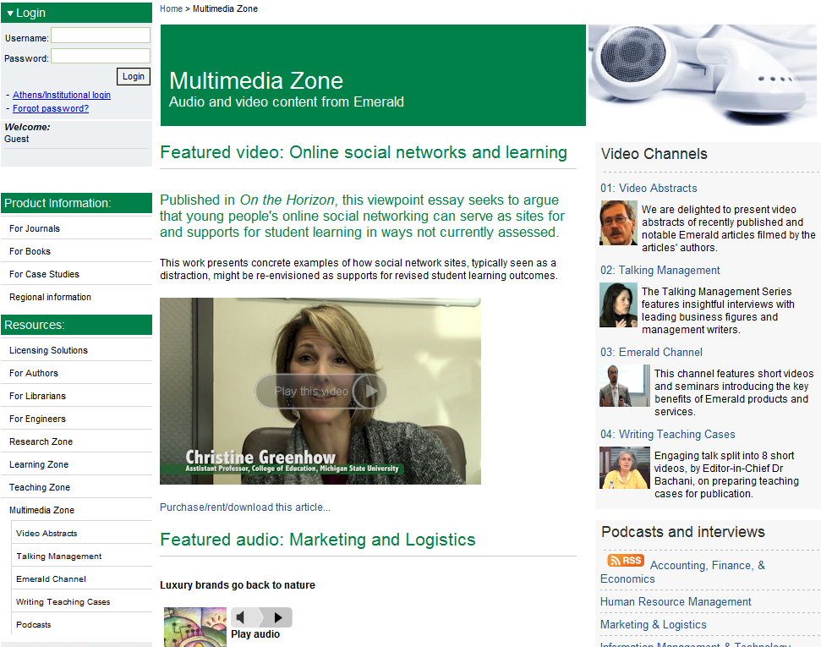
Emerald Resources: Multimedia Zone
* Multimedia Zone
- 저자가 직접 자신의 아티클에 대해 설명하거나, 인터뷰 형식으로 아티클에 대해 논의된 질의 & 응답을 동영상으로 제공
- 이 외에 전문가 인터뷰, 에디터/저자 인터뷰, Emerald 상품/서비스에 대한 소개도 동영상으로 제공

Slide 14
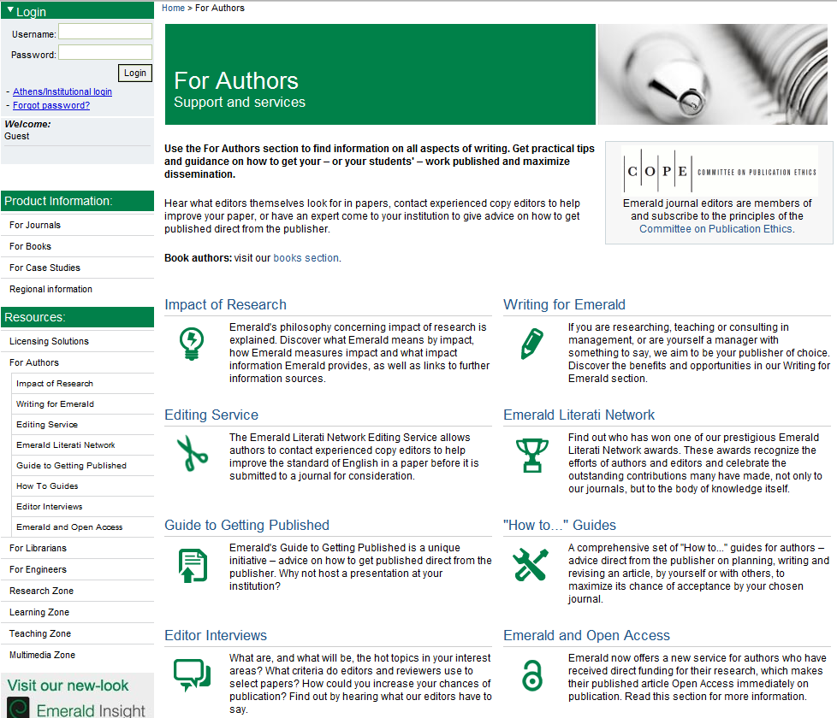
Emerald Resources: For Authors
* Writing for Emerald
투고 절차, 방법 안내
* Guides to Getting Published
- 투고를 위한 안내 자료 등이 포함
- GGP (Guide to Getting Published) 세션의 비디오 영상의 다운로드 제공함

Slide 15
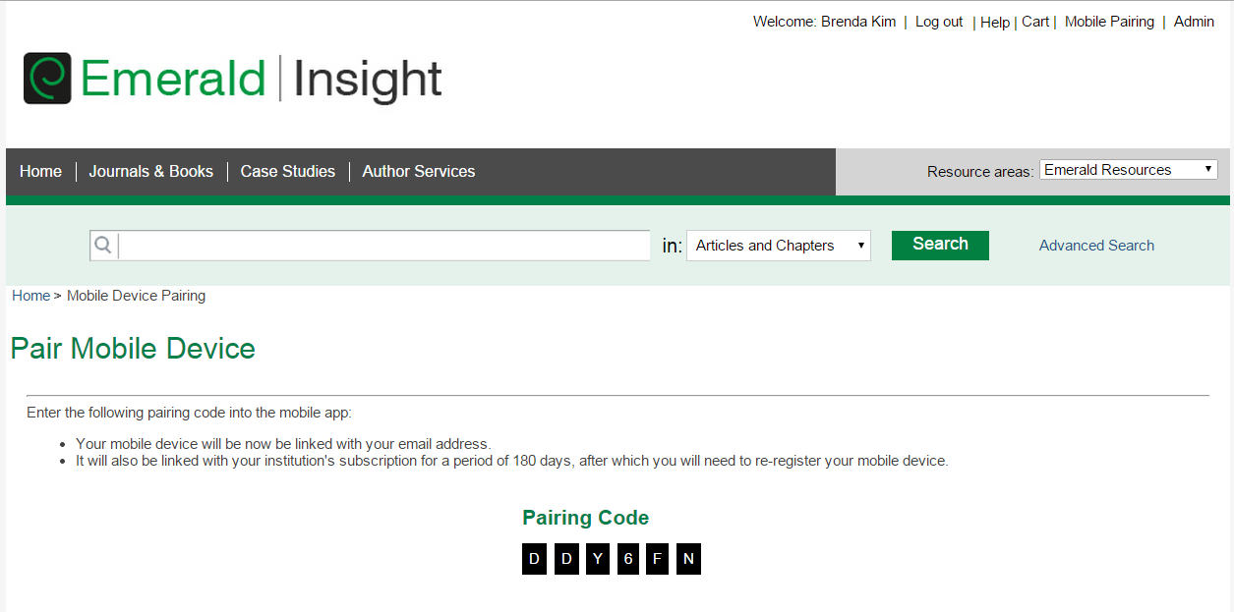
Mobile Pairing (1)
* 모바일 페어링 방법 1 (자동)
모바일 기기가 기관의 무선 네트웍을 통해 인터넷에 연결되어있을 경우, 사용자의 개인계정(My account)에 액세스하면 자동으로 페어링됩니다. 단 사용자가 기관의 IP 범위 내 있어야합니다.
* 모바일 페어링 방법 2 (수동)
A. Emerald 연구플랫폼(Emeraldinshight.com)에 접속하여 Paring code 확인
B. 모바일 기기를 통해 My account -> Pair Device 메뉴에서 Paring code 등록하여 수동으로 페어링
* 다음 슬라이드에 자세히 안내함

Slide 16
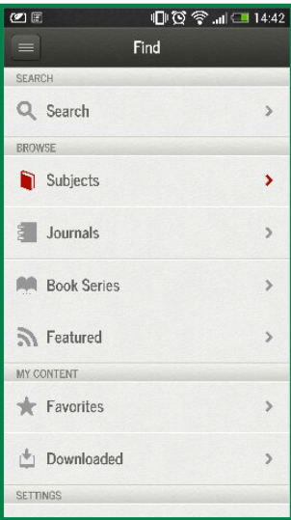
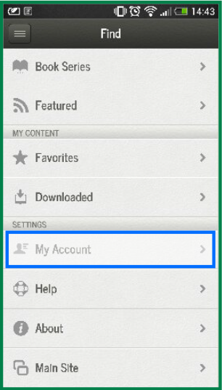
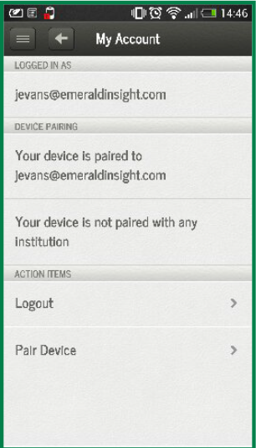
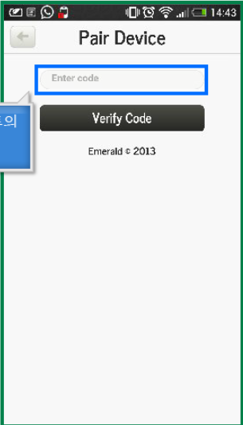
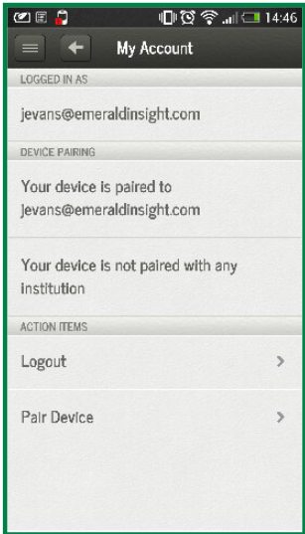
Mobile Pairing (2)
* 모바일 페어링 방법 2 (수동)
모바일기기에서 http://www.emeraldinsight.com/?mobileui=1 에 접속 후, 위 방법대로 pairing code 등록
이제 기관 외부에서도 내 모바일기기를 이용해 우리 기관의 구독 컨텐츠를 이용할 수 있습니다.
단, pairing code는 180일 간 유효합니다.

Slide 17
Thank you!
www.ebsco.co.kr
Tel : 02-598-2571
EBSCO KOREA

